Slide 1
多项式乘法
张家琳
复旦大学附属中学

Slide 2
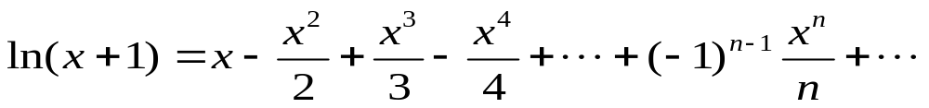
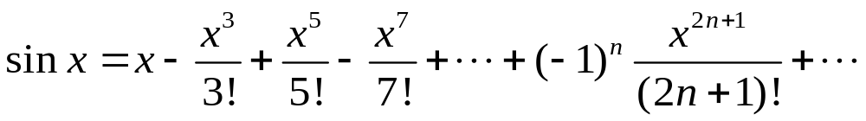
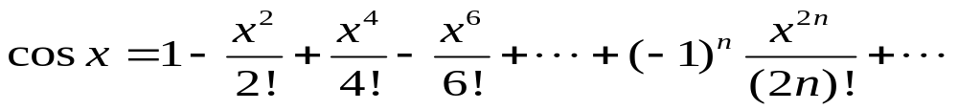
引言
多项式是最基本的数学工具之一，由于其形式简单，且易于用计算机对其进行各种计算，在当今的社会中应用越来越广。不仅在像Maple这样的数学软件中有着举足轻重的作用，在工程、信息等诸多领域中都有着广阔的应用。
下面我们给出几个多项式逼近的例子：

Slide 3
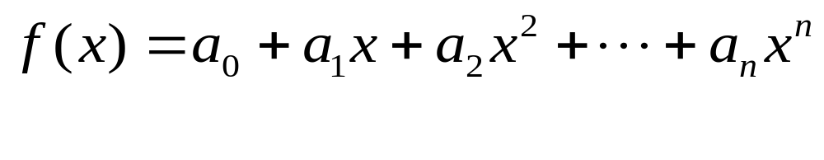

多项式的基本运算
加法运算
求值运算
乘法运算

Slide 4


普通的多项式乘法运算
多项式乘法是一个很常见的问题，在通常的算法中，两个 次多项式的乘法需要用 的时间才能完成。
让我们先来看一看这样的算法是如何进行的：

Slide 5
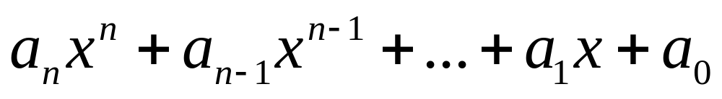

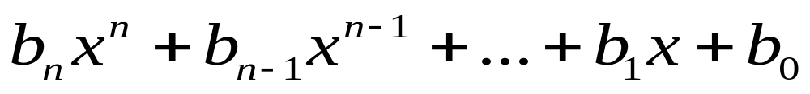
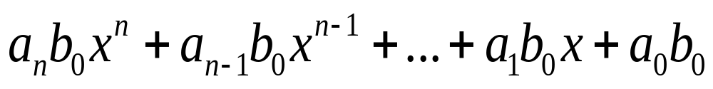
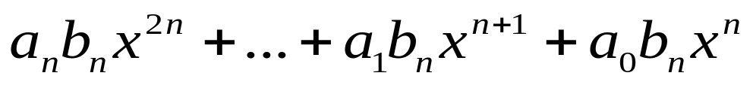
. . . . . . . . . . . . . . . . . . . . . . . . . . . . . . . . . . .

Slide 6
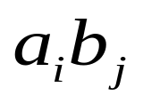
在上面的过程中，似乎我们觉得这个算法并没有做任何多余的事情，因为我们必须考虑每一组 ,它们的乘积对最终的结果都会产生影响。而且我们不能通过调整计算顺序从根本上降低算法时间复杂度，至多只能使其常数因子稍小一些。
如果我们不能跳出以上思维的局限，我们就不可能在根本上降低算法的时间复杂度。
让我们首先换一个角度来考察多项式。

Slide 7



多项式的点值表示法
首先让我们来看多项式的另一种表示方法：点值表示法,即用 （其中， 互不相同）来表示一个不超过 次多项式。
给定一个多项式，要给出n组点值对最简单的方法是任选 n个互不相同的x_{i}，依次求出多项式在这n个点的值。
用n个点值对也可以唯一确定一个不超过n-1次多项式，这个过程称之为插值。

Slide 8
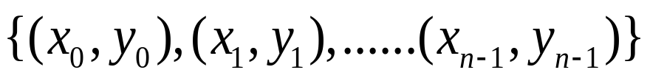


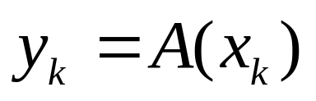

引理1（多项式插值的唯一性）
对于任意n个点值对组成的集合,
其中 互不相同，则存在唯一的次数不超过n-1的多项式 ，满足
continue

Slide 9
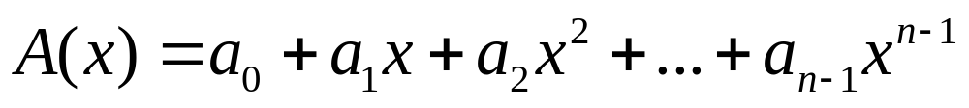

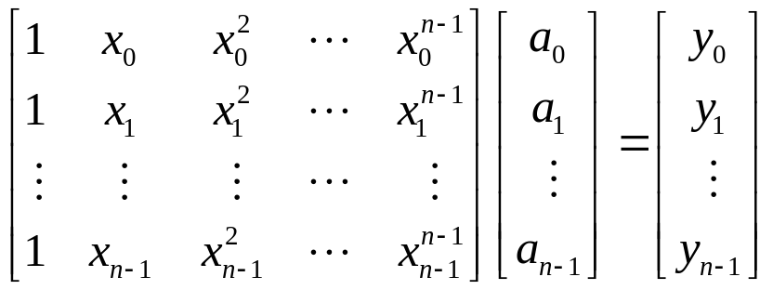
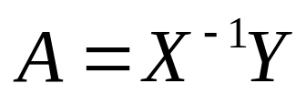

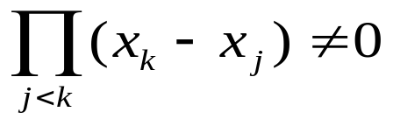

存在性：
已知
不妨记为XA=Y
X是范德蒙矩阵，利用行列式的变换可得该矩阵的行列式的值为
因此X有逆矩阵 。

Slide 10





唯一性：
若两个函数次数不超过n-1次的多项式
均符合题意，则多项式 有n个根，
且 为不超过n-1次的多项式，所以 ,
即 。
back

Slide 11
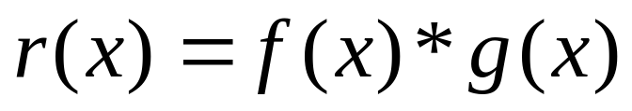
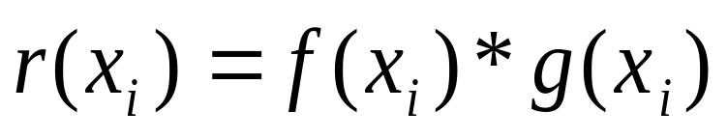
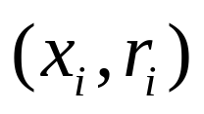
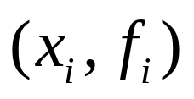
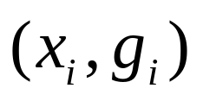
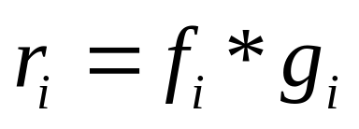
点值多项式的乘法
因此： 适当的利用点值表示可以使多项式的乘法可以在线性时间内完成！

Slide 12
因为f(x)g(x)的次数为n-1，r(x)的次数为2n-2,因此确定r(x)需要2n-1个点值对，而现在我们只有n个点值对。
我们可以通过对f(x)与g(x)的点值对个数的 扩充来解决这个问题，即将f(x),g(x）的点值对在一开始就取为2n-1。

Slide 13
利用点值表示法改善多项式系数表示法的乘法
下面让我们来看一看我们是否能够利用点值表示法在计
算多项式乘法时的线性时间来提高系数表示法的多项式乘
法的速度。
为了做到这一点，我们需要做：
将多项式由系数表示法转化为点值表示法(点值过程）
利用点值表示法完成多项式乘法
将点值表示法再转化为系数表示法（插值过程）
其中第二步只需要线性时间。问题的关键转化为第一
第三步。
continue1
continue2
continue3

Slide 14
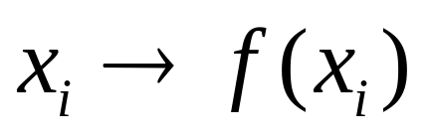
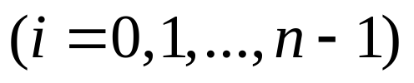
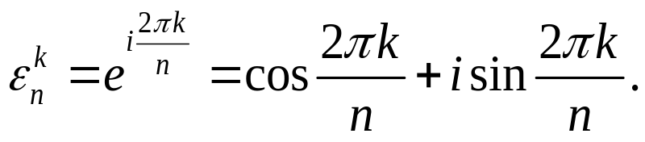
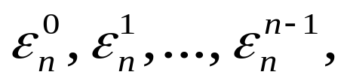
1.由系数表示法转化为点值表示法。（点值过程）
注意！x₀,x₁,…,x_{n-1}是由我们自己选择的，我们可以充分利用这一点通过适当的选择使转化过程降为O(n log n)。
这里我们选择1的n次单位根作为x₀,x₁,…,x_{n-1，}即
其中

Slide 15
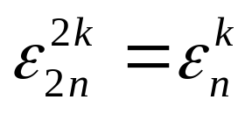
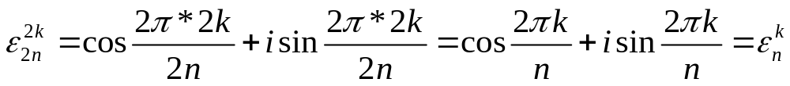
引理2：对任何整数n>=0,k>=0,j>0,成立：
证明：
折半定理

Slide 16


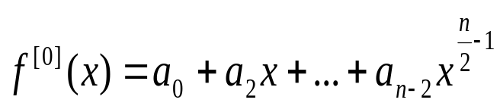
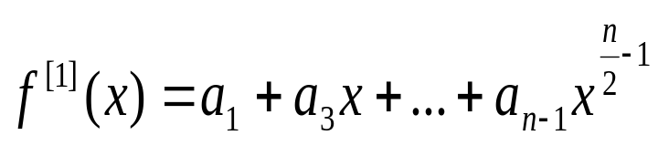

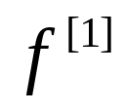
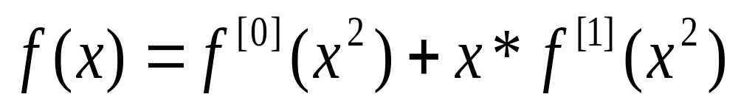



问题：求
设n为偶数（否则可以通过添加高次零项使n化为偶数）。
并记
注意到， 中包含了f中所有偶下标的系数，而 中包含了f中所有奇下标的系数。
求 与 在点 的值。

Slide 17
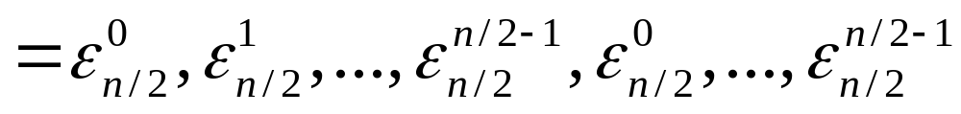

另一方面，由折半定理：
并不是n个不同的数，而是仅由1的n/2次单位根组成，每个根恰好出现2次。
由此可以看到子问题与原问题形式相同，但规模缩小一半，这启示我们可以利用分治的思想通过递归来解决这个问题。

Slide 18

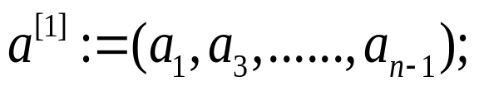



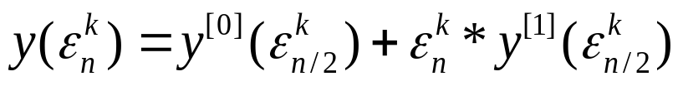
递归算法的具体实现过程
back
Function transform(a:atype):y:ytype；
递归边界条件
if n=1 then return a₀
递归预处理
if odd(n) then
begin inc(n);a_{n-1}:=0;end;
递归过程
For k:=0 to n-1 do 利用
计算
可以证明，以上计算方法的时间复杂度为O(n log n)。

Slide 19
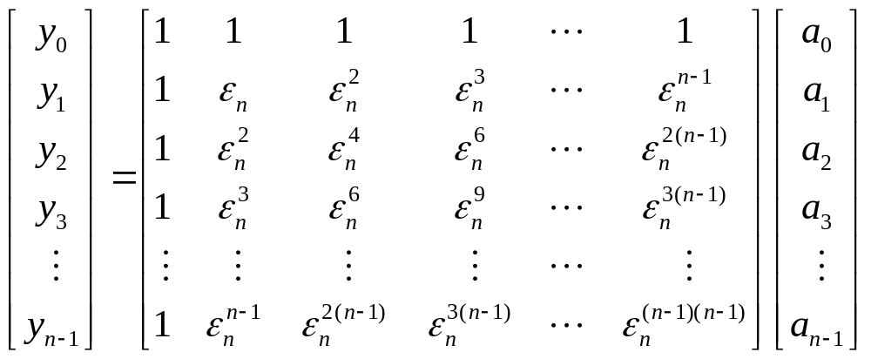

2．将点值表示法再转化为系数表示法。（插值过程）
插值过程是点值过程的逆运算。这个问题比前一个问题看起来更复杂，但事实上，通过适当的转化可以把这个问题转化为前一个问题。
点值过程所解决的问题可以等效为一个矩阵方程：
记为

Slide 20
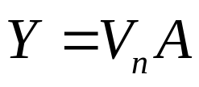
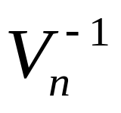
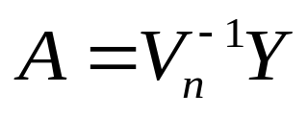
点值过程
Y
A
插值过程
如果
存在

Slide 21
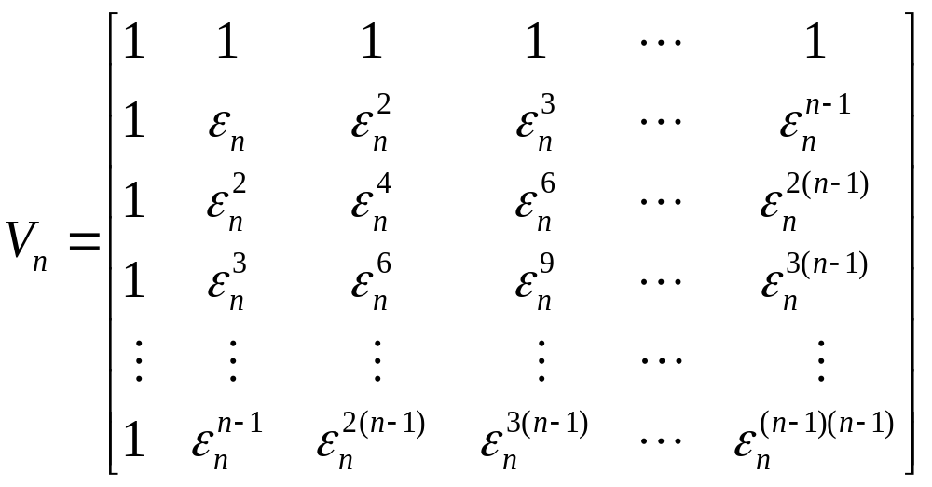
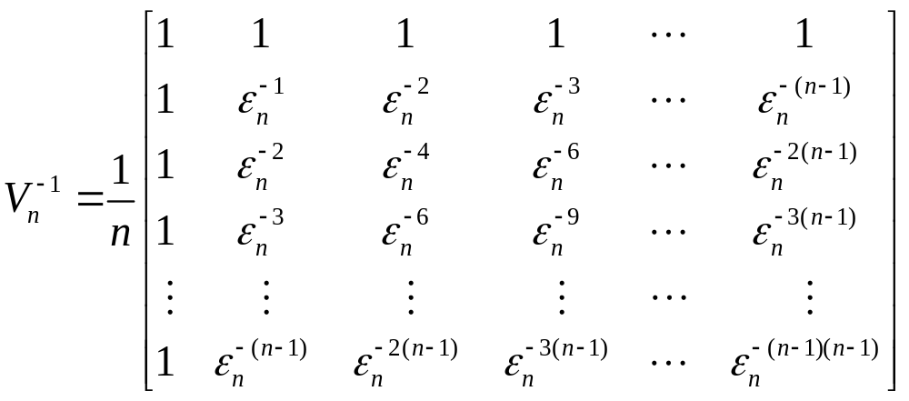
引理3

Slide 22
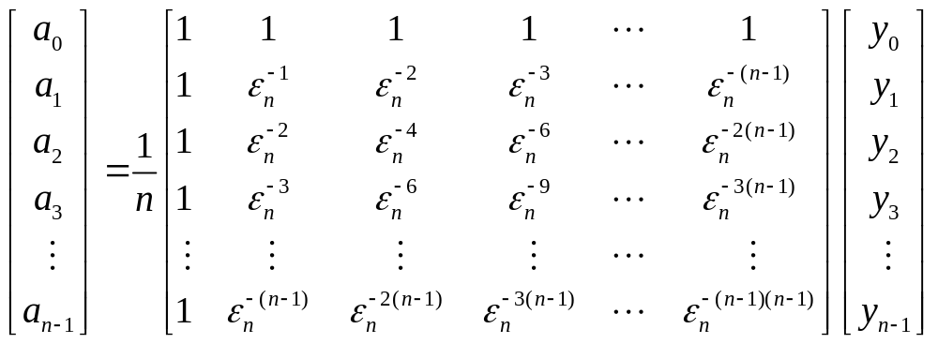
利用引理3，我们就可以很容易的解决插值的问题。
Y
A
可等效为矩阵方程：
因此，我们可以充分利用点值过程的方法求出多项式的系数表达。

Slide 23


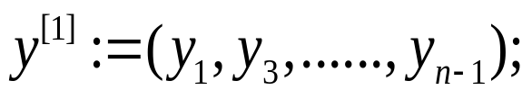


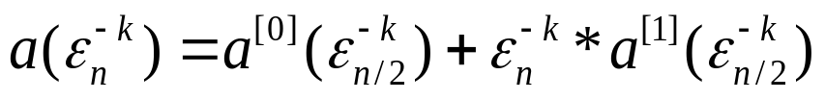
Function transform( a:atype ):y:ytype ；
y:ytype
a:atype
back
递归边界条件
if n=1 then return a₀
y₀
递归预处理
if odd(n) then
begin inc(n); a_{n-1}:=0; end;
y_{n-1}:=0;
递归过程
For k:=0 to n-1 do 利用
计算
递归结束后再将a中每一个数除以n。

Slide 24
多项式乘法的算法流程
问题：f(x),g(x)是两个n-1次的多项式，已知f(x)g(x)的系数表示，求出r(x)=f(x)*g(x)的系数表示。
算法流程：
1. 预处理：通过加入n-1个值为0的高价次数，使f(x)g(x)的次数增加到2n-2。这是为了使点值对的个数足够能够唯一确定r(x)。
2. 点值：利用分治的方法，通过函数transform求出f(x)与g(x)在1的2n-1次单位根处的值。
3. 点乘：将f(x),g(x)在各点的值逐点相乘，计算出r(x)在各点的值。
4. 插值：互换a与y的作用，再利用函数transform求r(x)的系数表示，并注意要将结果除以次数作为最后结果。
以上第1、第3步的执行时间都是O(n)，第2、第4步的执行时间都是O(n log n)。

Slide 25
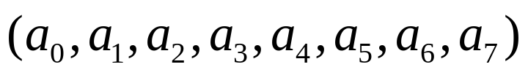




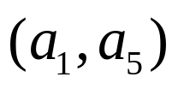




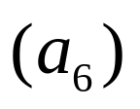




算法改进
在函数transform中，我们是用递归的方式来求解，我们对n=8的情况来具体演示一下递归调用的过程。

Slide 26
但是递归的方法对空间的要求很高，从函数transform中可以看到每次递归调用时都需要新的系数数组传入递归过程内部。而通过刚才的演示，我们发现我们也可以用从底向上迭代的方法来进行。

Slide 27
迭代算法的具体实现过程
Function transform_better (a:atype):y:ytype;
预处理
通过增加高次零项使将多项式的次数增加到2的幂次。
初始化
y:=a;
迭代过程
For k:=1 to lg n do
对数组进行恰当的合并并将结果放到数组恰当的位置。

Slide 28




y
y
y
y
back

Slide 29
下面我们将本文介绍的方法与普通的多项式乘法做一个比较。
测试环境：PIII 500 128M RAM FreePascal 1.0.4
 | 多项式次数 | n=100 | n=1000 | n=10000 | n=20000 | n=30000
普通方法 | 时间(s) | 0.02 | 0.07 | 5.02 | 18.06 | >30
点值方法 | 时间(s) | 0.05 | 0.50 | 2.46 | 2.88 | 3.36
 | 精度(real) | 10~11位 | 10~11位 | 9~10位 | 8~9位 | 8~9位

